Slide 1
UD4: Programación Web
Desarrollo Web en entorno Servidor

Slide 2
Variables de servidor
PHP almacena la información del servidor y de las peticiones HTTP en seis arrays globales:
$_ENV: información sobre las variables de entorno
$_GET: parámetros enviados en la petición GET
$_POST: parámetros enviados en el envío POST
$_COOKIE: contiene las cookies de la petición, las claves del array son los nombres de las cookies
$_SERVER: información sobre el servidor
$_FILES: información sobre los ficheros cargados vía upload

Slide 3
Variables de servidor
Si nos centramos en el array $_SERVER podemos consultar las siguientes propiedades:
PHP_SELF: nombre del script ejecutado, relativo al document root (p.ej: /tienda/carrito.php)
SERVER_SOFTWARE: (p.ej: Apache)
SERVER_NAME: dominio, alias DNS (p.ej: www.elche.es)
REQUEST_METHOD: GET
REQUEST_URI: URI, sin el dominio
QUERY_STRING: todo lo que va después de ? en la URL (p.ej: heroe=Batman&nombre=Bruce)

Slide 4
Variables de servidor
Prueba el siguiente código:
<?php
echo $_SERVER["PHP_SELF"]."<br>";
echo $_SERVER["SERVER_SOFTWARE"]."<br>";
echo $_SERVER["SERVER_NAME"]."<br>";
echo $_SERVER["REQUEST_METHOD"]."<br>";
echo $_SERVER["REQUEST_URI"]."<br>";
?>

Slide 5
Variables de servidor
Mirar en el manual todas las claves del array $_SERVER.

Slide 6
Formularios
A la hora de enviar un formulario, debemos tener claro cuando usar GET o POST
GET: los parámetros se pasan en la URL
<2048 caracteres, sólo ASCII
Permite almacenar la dirección completa (marcador / historial)
El navegador puede cachear las llamadas
Práctico, por ejemplo, si visitas un mismo lugar en Google Maps o si guardas páginas web con configuraciones de filtro determinadas.
Desventaja: Débil protección de los datos
POST: parámetros ocultos (no encriptados)
Sin límite de datos, permite datos binarios.
No se pueden cachear
Los datos no se muestran en el caché ni tampoco en el historial de navegación
Se puede enviar información como fotos o vídeos
Desventaja: página web que contiene un formulario se actualiza los datos del formulario deben transferirse de nuevo

Slide 7
Formularios
Para los siguientes apartados nos vamos a basar en el siguiente ejemplo:
<form action="formulario.php" method="GET">
<p><label for="nombre">Nombre del alumno:</label>
<input type="text" name="nombre" id="nombre" value="" />
</p>
<p><input type="checkbox" name="modulos[]" id="modulosDWES" value="DWES" />
<label for="modulosDWES">Desarrollo web en entorno servidor</label>
</p>
<p><input type="checkbox" name="modulos[]" id="modulosDWEC" value="DWEC" />
<label for="modulosDWEC">Desarrollo web en entorno cliente</label>
</p>
<input type="submit" value="Enviar" name="enviar" />
</form>

Slide 8
Formularios: validación
Es conveniente siempre hacer validación doble:
En el cliente mediante JS
En servidor, antes de llamar a negocio, es conveniente volver a validar los datos.
<?php
if (isset($_GET["parametro"])) {
$par = $_GET["parametro"];
// comprobar si $par tiene el formato adecuado, su valor, etc...
}
Existen diversas librerías que facilitan la validación de los formularios, como son respect/validation o particle/validator. Cuando estudiemos Laravel profundizaremos en la validación.

Slide 9
Formularios: parámetro multivalor
Existen elementos HTML que envían varios valores:
select multiple
checkbox
Para recoger los datos, el nombre del elemento debe ser un array.
<?php
$lenguajes = $_GET["lenguajes"];
foreach ($lenguajes as $lenguaje) {
echo "$lenguaje <br />";
}

Slide 10
Formularios: sticky form
Un sticky form es un formulario que recuerda sus valores. Así si el usuario envía datos incorrectos o incompletos, los campos se mantienen llenos con la información que había rellenado.
Pasos a realizar:
inicializar las variables
validar que se envió el formulario: $_SERVER["REQUEST_METHOD"] == "POST"
validar que los campos están rellenos y son correctos
si todo es válido, se procesa el formulario (por ejemplo guardar en la base de datos.
para rellenar el formulario es necesario incluir en los inputs: value="<?= $nombre ?>"
se debe incluir en el formulario un mensaje de error para indicar al usuario que ha introducido los datos incorrectamente.

Slide 11
Subir archivos
Se almacenan en el servidor en el array $_FILES con el nombre del campo del tipo file del formulario.
Configuración en php.ini
file_uploads: on / off
upload_max_filesize: 2M
upload_tmp_dir: directorio temporal. No es necesario configurarlo, cogerá el predeterminado del sistema
post_max_size: tamaño máximo de los datos POST. Debe ser mayor a upload_max_filesize.
max_file_uploads: número máximo de archivos que se pueden cargar a la vez.
max_input_time: tiempo máximo empleado en la carga (GET/POST y upload → normalmente se configura en 60)
memory_limit: 128M
max_execution_time: tiempo de ejecución de un script (no tiene en cuenta el upload)

Slide 12
Subir archivos
<?php
if (isset($_POST['btnSubir']) && $_POST['btnSubir'] == 'Subir') {
if (is_uploaded_file($_FILES['archivoEnviado']['tmp_name'])) {
// subido con éxito
$nombre = $_FILES['archivoEnviado']['name'];
move_uploaded_file($_FILES['archivoEnviado']['tmp_name'], "./uploads/{$nombre}");
echo "<p>Archivo $nombre subido con éxito</p>";
}
}
<form enctype="multipart/form-data" action="<?php echo $_SERVER['PHP_SELF']; ?>" method="POST">
Archivo: <input name="archivoEnviado" type="file" />
<br />
<input type="submit" name="btnSubir" value="Subir" />
</form>
HTML
PROCESADO

Slide 13
Subir archivos
Cada archivo cargado en $_FILES tiene:
name: nombre
tmp_name: ruta temporal
size: tamaño en bytes
type: tipo MIME
error: si hay error, contiene un mensaje. Si ok → 0.

Slide 14
Cabeceras de respuesta
Cuando un servidor envía una página web al navegador, no sólo envía la página web, sino también información adicional (el estado y los campos de cabecera). Tanto el estado como los campos de cabecera se envían antes de la página web.
Normalmente, un programa PHP sólo genera la página web y es el servidor el que genera automáticamente la información de estado y los campos de cabecera y los envía antes de enviar el contenido generado por el programa. Pero un programa PHP también puede generar la información de estado y los campos de cabecera, mediante la función header().
Mediante las cabeceras podemos configurar el tipo de contenido, tiempo de expiración, redireccionar el navegador, especificar errores HTTP, etc.
Se puede comprobar en las herramientas del desarrollador de los navegadores web mediante Developer Tools → Network → Headers.

Slide 15
Cabeceras de respuestas
header( $header, $replace, $http_response_code )
$header: Esta es la cadena del encabezado HTTP que quieres usar. En nuestro caso, usaremos el encabezado Location para la redirección.
$replace: Es un parámetro opcional que indica si el encabezado debe sustituir a un encabezado similar anterior.
$http_response_code: Te permite enviar un código de respuesta específico.

Slide 16
Cabeceras de respuesta
Los encabezados Expires son un importante encabezado de control de caché que ayuda a controlar durante cuánto tiempo los navegadores web y otro software cliente pueden almacenar en caché sus recursos.
Cuando un navegador solicita un recurso de un servidor web, el servidor puede incluir un encabezado Expires en la respuesta para indicar durante cuánto tiempo el navegador puede almacenar en caché el recurso.
<?php
header("Expires: Sun, 31 Jan 2021 23:59:59 GMT");
// tres horas
$now = time();
$horas3 = gmstrftime("%a, %d %b %Y %H:%M:%S GMT", $now + 60 * 60 * 3);
header("Expires: {$horas3}");
// un año
$now = time();
$anyo1 = gmstrftime("%a, %d %b %Y %H:%M:%S GMT", $now + 365 * 86440);
header("Expires: {$anyo1}");
// se marca como expirado (fecha en el pasado)
$pasado = gmstrftime("%a, %d %b %Y %H:%M:%S GMT");
header("Expires: {$pasado}");
// evitamos cache de navegador y/o proxy
header("Expires: Mon, 26 Jul 1997 05:00:00 GMT");
header("Last-Modified: " . gmdate("D, d M Y H:i:s") . " GMT");
header("Cache-Control: no-store, no-cache, must-revalidate");
header("Cache-Control: post-check=0, pre-check=0", false);
header("Pragma: no-cache");
Para redireccionar (aunque es mejor usar el <meta> de HTML):
header("Location: http://localhost/ud4/stickyform.php");
exit();

Slide 17
Gestión del estado
HTTP es un protocolo stateless, sin estado. Por ello, se simula el estado mediante el uso de cookies, tokens o la sesión.
El estado es necesario para procesos tales como el carrito de la compra, operaciones asociadas a un usuario, etc... El mecanismo de PHP para gestionar la sesión emplea cookies de forma interna.
Las cookies se almacenan en el navegador, y la sesión en el servidor web.

Slide 18
Gestión del estado: Cookies
Las cookies se almacenan en el array global $_COOKIE. Lo que coloquemos dentro del array, se guardará en el cliente. Hay que tener en cuenta que el cliente puede no querer almacenarlas.
Existe una limitación de 20 cookies por dominio y 300 en total en el navegador.
Se utilizan para:
Recordar los inicios de sesión
Almacenar valores temporales de usuario
Si un usuario está navegando por una lista paginada de artículos, ordenados de cierta manera, podemos almacenar el ajuste de la clasificación.

Slide 19
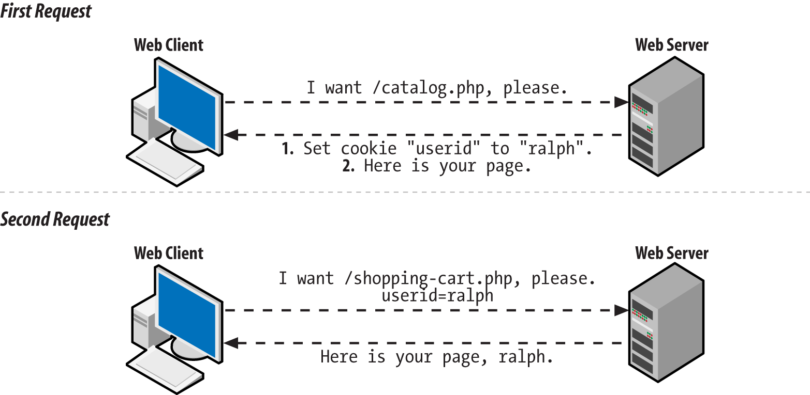
Gestión del estado: Cookies

Slide 20
Gestión del estado: Cookies
Para crear una cookie se usa la función setcookie().
La cookie se envía junto a las demás cabeceras de HTTP.

Slide 21
setcookie( string $name, string $value = "", int $expires = 0, string $path = "", string $domain = "",
bool $secure = false, bool $httponly = false): bool
$name: nombre
$value: El valor de la cookie. Este valor se almacena en el ordenador del clientePor ejemplo si el name es 'cookiename', este valor es recuperado a través de $_COOKIE['cookiename'].
$expires: El tiempo en que la cookie expira. Esta es una marca de tiempo Unix en número de segundos desde la época (utilizar la funciçon time() para obtener el tiempo actual y sumar segundos).
$path: La ruta dentro del servidor en la que la cookie estará disponible. Si se utiliza '/', la cookie estará disponible en la totalidad del domain. Si se configura como '/foo/', la cookie sólo estará disponible dentro del directorio /foo/. Por defecto es el directorio actual.
$domain: El (sub)dominio al que la cookie está disponible. Estableciendo esto a un subdominio (como 'www.example.com') hará que la cookie esté disponible para ese subdominio y todos los demás subdominios del mismo
$secure: la cookie sólo se transmitirse por una conexión segura HTTPS desde el cliente.

Slide 22
Gestión del estado: Cookies
Mirar en navegador F12 -> Application -> Storage
Poner ejemplo: cookies.php
Para borrar una cookie se puede poner que expiren en el pasado: setcookie(nombre, "", 1);

Slide 23
Gestión del estado: Sesión
La sesión añade la gestión del estado a HTTP, almacenando en este caso la información en el servidor. Cada visitante tiene un ID de sesión único, el cual por defecto se almacena en una cookie denominada PHPSESSID.
Si el cliente no tiene las cookies activas, el ID se propaga en cada URL dentro del mismo dominio. Cada sesión tiene asociado un almacén de datos mediante el array global $_SESSION, en el cual podemos almacenar y recuperar información.

Slide 24
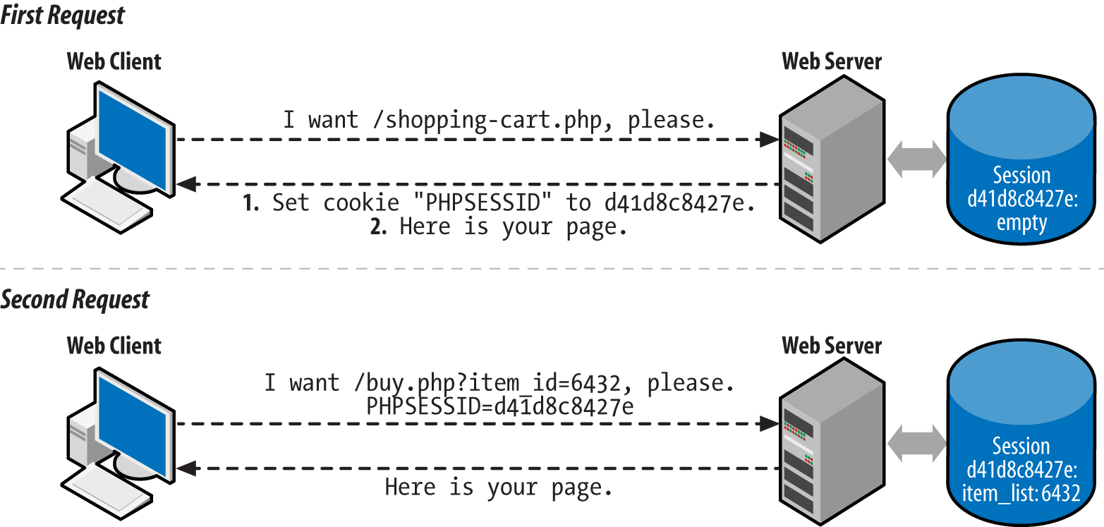

Slide 25
Gestión del estado: Sesión
session_start(); // carga la sesión
session_id() // devuelve el id
$_SESSION[clave] = valor; // inserción
session_destroy(); // destruye la sesión
unset($_SESSION[clave]); // borrado
Poner ejemplo de sesiones.

Slide 26
Gestión del estado: Sesión
Las siguiente propiedades de php.ini permiten configurar algunos aspectos de la sesión:
session.save_handler: controlador que gestiona cómo se almacena
session.save_path: ruta donde se almacenan los archivos con los datos
session.name: nombre de la sesión
session.auto_start: Se puede hacer que se autocargue con cada script. Por defecto está deshabilitado
session.cookie_lifetime: tiempo de vida por defecto
Buscar php.ini y buscar los valores

Slide 27
Diferencias cookie y session
Las cookies y sessions permiten a una aplicación web acceder a información desde cualquiera de las distintas páginas que presenta.
Las cookies se guardan en el lado del cliente, y las sesiones, en el lado del servidor.
Las cookies se utilizan para guardar datos con las preferencias de los visitantes. Estas cookies se guardan en el navegador web de cada visitante (usualmente como petición del servidor, a través de un header llamado Set-Cookie).
Las cookies generalmente están limitadas por un tamaño máximo. Así mismo, están expuestas en el lado del cliente.
Las sesiones se guardan en el servidor, pero se asocian a una cookie creada en el cliente (navegador web). Esta cookie permite al navegador web mostrar su identificación ante el servidor, y que este reconozca sus datos.

Slide 28
Autentificación de usuarios
Una sesión establece una relación anónima con un usuario particular, así podemos saber si es el mismo usuario entre dos peticiones distintas.
Si preparamos un sistema de login, podremos saber quien utiliza nuestra aplicación.
Hacemos un sencillo sistema de autenticación:
Mostrar el formulario login/password
Comprobar los datos enviados
Añadir el login a la sesión
Comprobar el login en la sesión para realizar tareas específicas del usuario
Eliminar el login de la sesión cuando el usuario la cierra.

Slide 29
Autentificación usuarios
1º paso: crear un archivo index.php con un formulario HTML de entrada de datos de usuario y contraseña con botón submit que lleva a login.php
2ºpaso: login.php hace de controlador. Primero comprueba que se ha enviado el formulario, se valida que se han recibido los datos (sino vuelve a index.php), si las credenciales son correctas (admin, admin), abrimos la sesion y almacenamos el usuario en la $_SESSION y cargamos la página principal (main.php). Si las credenciales son incorrectas, volvemos a index.php.
3ºpaso: main.php abrimos la sesion y comprobamos que se haya identificado (sino usar die()), dar la bienvenida al usuario crear un HTML con una lista por ejemplo y enlaces a logout.php y main.php.
4ºpaso: logout.php se cierra la sesion. Primero recuperamos la sesion después la destruimos y redirigimos a index.php.

Slide 30
Ejercicios
fondo.php: Mediante el uso de cookies, crea una página con un desplegable con varios colores, de manera que el usuario pueda cambiar el color de fondo de la página (atributo bgcolor). Al cerrar la página, ésta debe recordar, al menos durante 24h, el color elegido y la próxima vez que se cargue la página, lo haga con el último color seleccionado.
fondoSesion1.php: Modifica el ejercicio anterior para almacenar el color de fondo en la sesión y no emplear cookies. Además, debe contener un enlace al archivo fondoSesion2.php: Debe mostrar el color y dar la posibilidad de:
volver a la página anterior mediante un enlace
y mediante otro enlace, vaciar la sesión y volver a la página anterior.

Slide 31
3. Hacer una estructura de inicio de sesión similar a la vista en los apuntes.
index.php: formulario de inicio de sesión
login.php: hace de controlador, por lo que debe comprobar los datos recibidos (solo permite la entrada de usuario/usuario y si todo es correcto, ceder el control a peliculas.php. No contiene código HTML.
peliculas.php: vista que muestra como título "Listado de Películas", y una lista desordenada con tres películas.
logout.php: vacía la sesión y nos lleva de nuevo al formulario de inicio de sesión. No contiene código HTML
series.php: Añade un nueva vista similar a peliculas.php que muestra un "Listado de Series" con una lista desordenada con tres series. Tanto pelicuas.php como serie.php, deben tener un pequeño menú (sencillo, mediante enlaces) que permita pasar de un listado a otro. Comprueba que si se accede directamente a cualquiera de las vistas sin tener un usuario logueado via URL del navegador, no se muestra el listado.
Modifica tanto el controlador como las vistas para que:
los datos los obtenga el controlador (almacena en la sesión un array de películas y otro de series)
coloque los datos en la sesión
En las vistas, los datos se recuperan de la sesión y se pintan en la lista desordenada recorriendo el array correspondiente.

